Slide 1


Программное обеспечение VR-тренажёров для адаптивного обучения операторов АСУТП

Slide 2


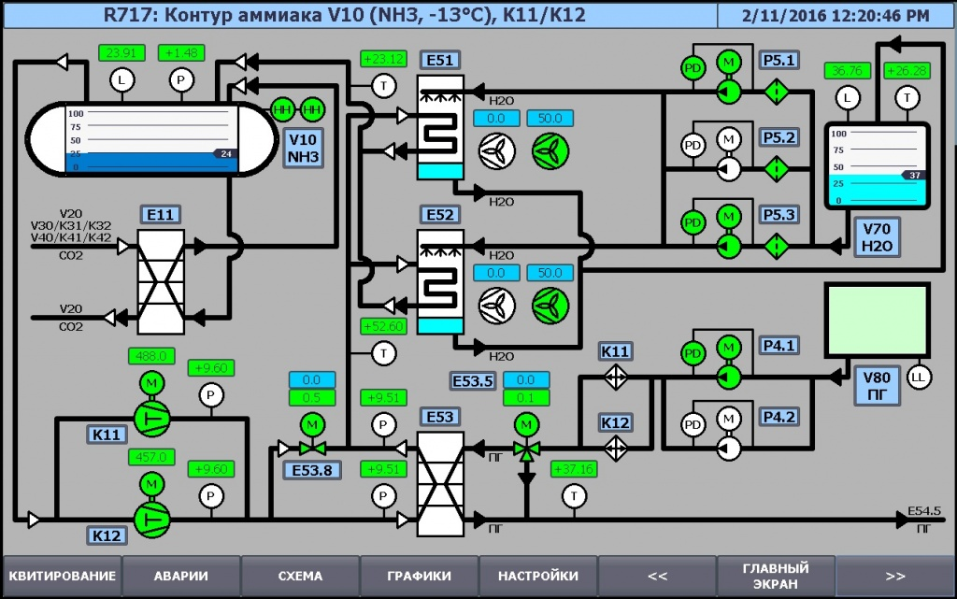
Программное обеспечение VR-тренажёров для адаптивного обучения операторов АСУТП
Мы создаём адаптивные виртуальные тренажёры для операторов химической промышленности, чтобы они могли безопасно обучаться управлению процессами в сложных производственных условиях.
2

Slide 3
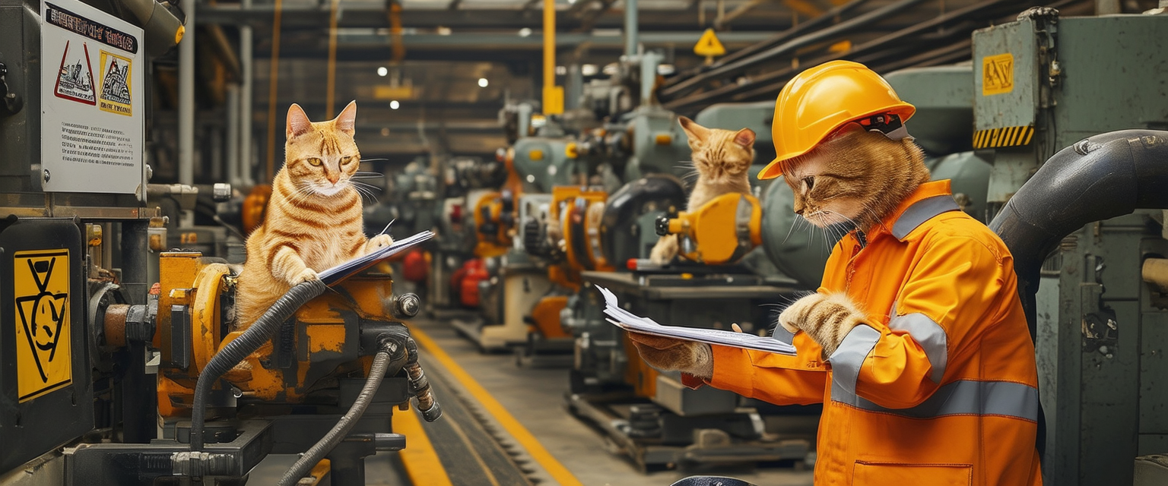
Проблема
Отсутствие эффективных тренажёров вынуждает сотрудников учиться на реальном оборудовании, что создаёт риски аварий.
В химической промышленности, например, ошибки оператора могут привести к остановке производства и многомиллионным убыткам.
3

Slide 4
Решение и технология
Искусственные нейросети: новые нейросетевые модели, обученные на реальных данных, для моделирования сложных взаимосвязанных производственных процессов.
Математическое моделирование: физические моделей для симуляции динамики систем в реальном времени, что позволяет воспроизводить поведение оборудования с высокой точностью.
Оптимизация обучения: интеллектуальные алгоритмы адаптируют задачи и сценарии в зависимости от текущего уровня знаний и навыков обучающегося.
4

Slide 5

Целевая аудитория
Операторы и аппаратчики химического производства, отвечающие за управление технологическими процессами и оборудованием. (АО "Апатит“, ПАО "КуйбышевАзот“, ПАО "Нижнекамскнефтехим")
Операторы и инженеры, работающие на нефтяных и газовых месторождениях, НПЗ, компрессорных станциях. (ПАО "Газпром“, ПАО "Роснефть“, ПАО "Лукойл")
Операторы электростанций, диспетчеры и инженеры по управлению электрическими сетями и подстанциями. (ПАО "РусГидро“, ПАО "Интер РАО")
Студенты с направлением подготовки по химической технологии и автоматизации технологических процессов. (ЧГУ, ЧХТК, РХТУ, СПбГТИ)
5

Slide 6
Конкуренты
Honeywell Immersive Field Simulator (IFS)
Rockwell Automation Virtual Training
Это обучающая платформа, использующая виртуальную реальность для моделирования работы операторов на промышленных объектах.
Она позволяет отрабатывать сценарии эксплуатации и предотвращения аварий в безопасной и реалистичной среде.
Rockwell Automation предлагает виртуальное обучение с использованием цифровых двойников, что позволяет обучать операторов без остановки производственного процесса и воссоздавать различные производственные сценарии.
Плюсы
Высокая точность и реалистичность симуляции.
Возможность удалённого обучения.
Поддержка множества сценариев и условий.
Минусы
Высокая стоимость внедрения и обслуживания.
Требует специализированного оборудования.
Плюсы
Моделирование неисправностей и экстремальных условий.
Возможность удалённого обучения.
Минусы
Ограниченная гибкость в создании новых сценариев.
Высокие начальные затраты на оборудование и ПО.
6

Slide 7
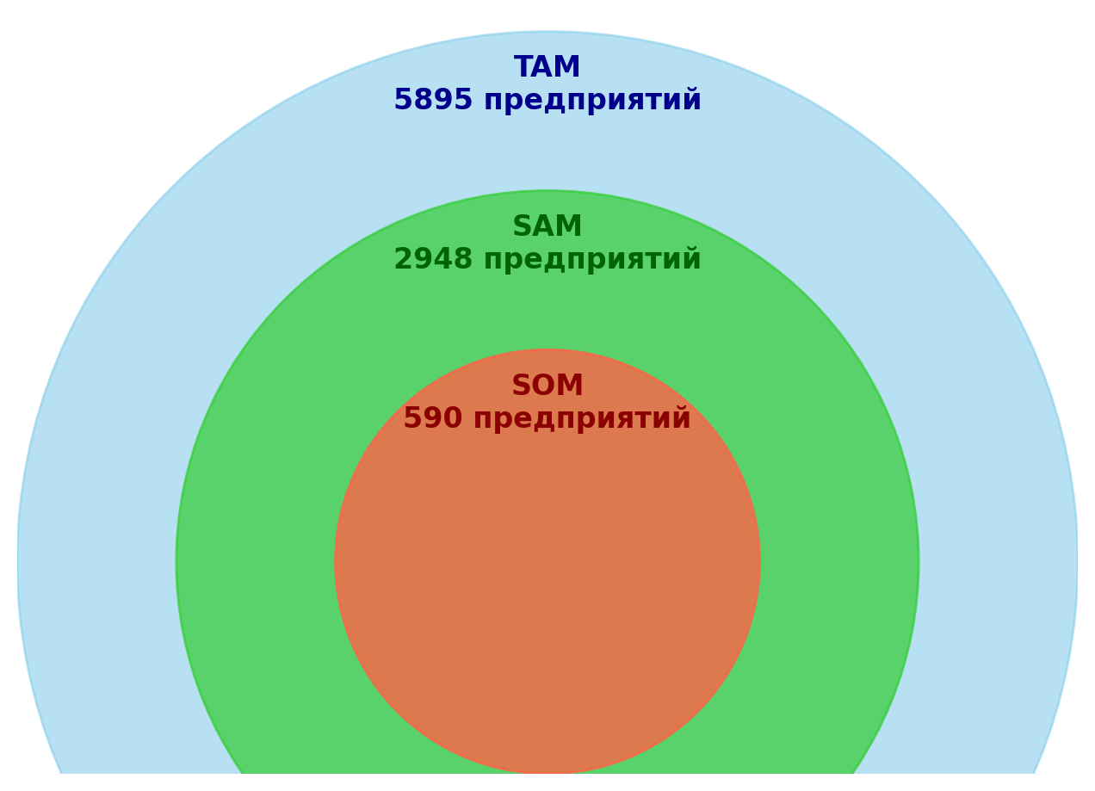
Рынок
Источники: https://www.tadviser.ru/index.php/Статья:АСУ_ТП_(рынок_России)
https://delprof.ru/press-center/company-news/analiz-rynka-avtomatizirovannykh-sistem-upravleniya-v-rossii-v-2023-godu-/
https://www.megaresearch.ru/new_reality/rossiyskiy-rynok-asu-tp
https://marketing.rbc.ru/research/49130/
7

Slide 8




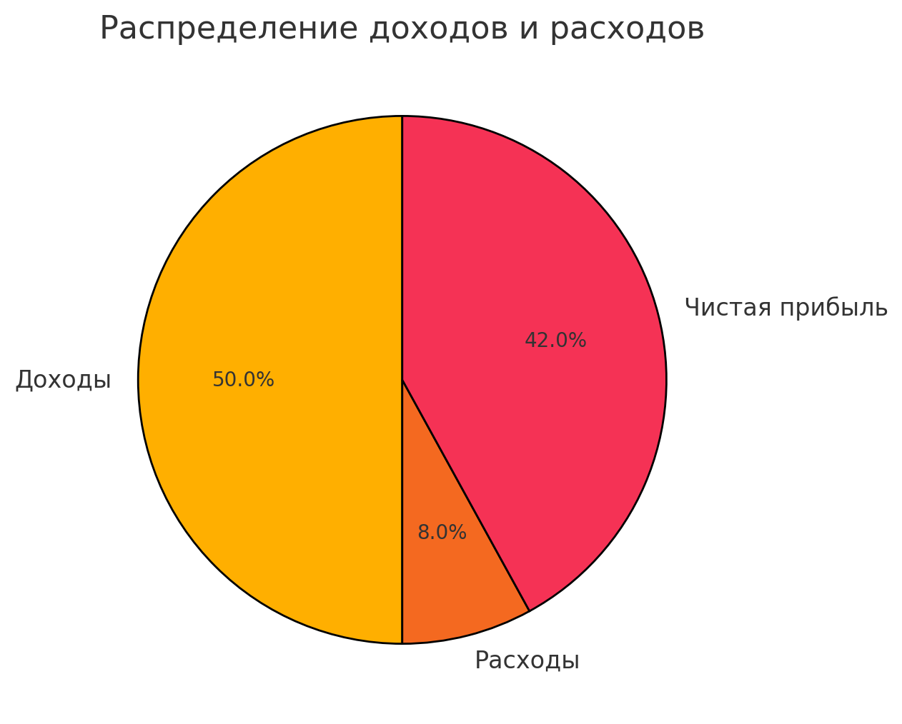
Модель монетизации
Что:
Программное обеспечение для тренажёров (компьютерные и VR-версии).
Услуги по настройке, обучению и технической поддержке.
Индивидуальные сценарии под специфику клиента.
Кому:
Крупные химические предприятия (например, "ФосАгро").
Учебные заведения с профильной подготовкой.
Учебные центры при предприятиях.
Как:
Продажа лицензий на ПО. (500,000 руб)
Ежегодная подписка на обновления и поддержку. (50,000 руб)
Дополнительные услуги по кастомизации и обучению.
Рсходы:
Разработка сценария: 120,000 руб.
Сопровождение: 20,000 руб.
8

Slide 9

Защита интеллектуальной собственности
Планируется регистрация ПО как объекта авторского права.
Разработан уникальный алгоритм и метод оптимизированной симуляции технологических процессов в реальном времени, как с использованием реальных данных АСУТП, так и с помощью данных из математических моделей.
9

Slide 10
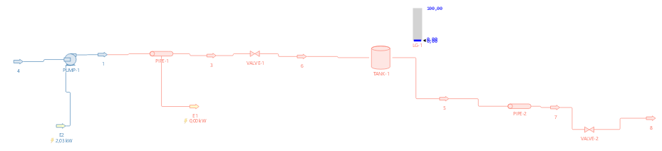
Результаты работы за время акселератора
MVP симуляции технологического процесса
Конструктор нейростей для технологов
10

Slide 11
График реализации проекта
Развертывание
(2 месяца)
Проектирование архитектуры (4 месяца)
Планирование и анализ требований (2 месяц)
Разработка продукта
(7 месяцев)
Тестирование (2 месяца)

Slide 12
План развития проекта
2025: Внедрение тренажёров на предприятиях "ФосАгро" и других крупных химических производств.
Доработка ПО для интеграции с корпоративными системами автоматизации (1С, MES-системы).
2026: Масштабирование на учебные заведения и центры подготовки персонала.
Создание дополнительных сценариев для других отраслей промышленности, включая нефтегазовую.
2027: Разработка AR-решений для работы на планшетах и мобильных устройствах.
Участие в государственных тендерах на поставку тренажёров для профильных отраслей.
12

Slide 13

Предложение для инвестора или запрос
Запрос:
Требуемая сумма: 30 млн руб.
На что будет направлена сумма:
Разработка и доработка программного обеспечения: 15 млн руб.
Организация пилотного проекта на базе "ФосАгро": 10 млн руб.
Техническое сопровождение внедрения: 5 млн руб.
Что предлагается инвестору:
Полная разработка и внедрение проекта в рамках его предприятия.
Техническая поддержка на этапе эксплуатации.
Консультации и адаптация проекта под специфические нужды компании.
13

Slide 14
Команда проекта, менторы
Руководитель:
Виноградова Людмила Николаевна, доцент, кандидат технических наук
Лидер проекта:
Буренко Илья Вадимович, студент магистратуры «Программная инженерия» 2 курс, инженер в компании НИУИФ, разработчик виртуальных тренажёров
Участник проекта:
Микуцких Григорий Андреевич, студент бакалавриата 3 курс Программная инженерия, программист в проекте, выступающий
14

